Slide 1
Produire des données dans le but de publier un data paper : l’exemple des données de commerce extérieur de long terme des Petites Economies Insulaires
Nicolas LUCIC
09/02/2023

Slide 2
Déroulement de séance
1/ Présentation de l’idée de recherche
2/ Caractéristiques du jeu de données
3/ Composition et utilité du data paper

Slide 3
Contexte du sujet
1/
Différence importante de niveaux de développement économiques, sanitaires et éducationnels entre les économies insulaires affiliées et économies insulaires indépendantes.
La littérature a expliqué la différence entre ces niveaux de développement moyens par le statut politique des PEID, lié aux coûts économiques et politiques de l’indépendance.
Deux modèles théoriques explicatifs existent : la période des indépendances est la source des divergences actuelles vs. les trajectoires entre îles étaient divergentes avant les indépendances et ces dernières n’ont eu qu’un effet limité.

Slide 4
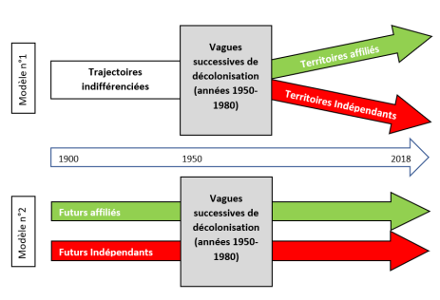
Modèles explicatifs
1/
Base théorique pour Bertram (2014) : dans les PEI importations permettent d’approximer le niveau de vie des populations.
Modèle 1 suit les bases théoriques des auteurs à partir de 1995.
Modèle 2 serait une explication nouvelle avec une divergence existante avant la période des indépendances.

Slide 5
Problème des données
1/
Les travaux de recherche précédent ne fonctionnent que sur la base de données post-1960.
Toutes les études précédemment citées se basent sur la même période d’étude sans jamais remonter avant les années 1960 : aucune information sur la situation précédente.
Problème fondamental de disponibilité de données macro-économiques avant la WW2.
Idée ingénieuse : exploiter le statut de comptoirs coloniaux de chaque île au travers du renseignement des données de commerce extérieur depuis le milieu 19ème.
Bertram (2014) utilise les données d’importations/tête entre 1900 et 2008 pour 25 PEI.

Slide 6
Quelles données pour quel objectif (1)
1/
Si on utilise cette procédure c’est par défaut : on évite le problème de manque d’autres données macroéconomiques.
Bertram a exploité les données d’importations par tête en profitant du statut de comptoir colonial des îles (i.e. les données de commerce extérieur sont les seules renseignées sur le long terme).
Premier Graphique :
Bertram prend ses propres données pour quelques îles du Pacifique, prend les données de Victor Bulmer-Thomas pour les Caraïbes et les données de B.R. Mitchell pour les îles les plus importantes.
Il construit une base de données notamment 25 îles ayant des données pour 1900-2008. Se base sur les données individuelles de chaque île exprimées en équivalent 2005 USD par tête.
V. Geronimi et A. Taranco en font une exploitation graphique : Moyenne Imports/tête Iles Indépendantes /Moyenne Imports/tête Iles Affiliées pour chaque année.

Slide 7
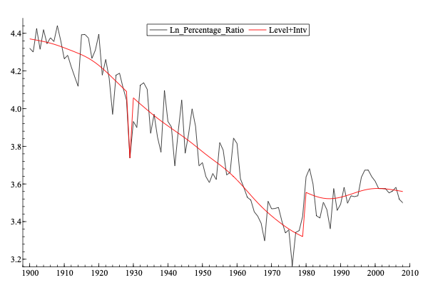
Représentation graphique
1/

Slide 8
Quelles données pour quel objectif (2)
1/
Si on utilise cette procédure c’est par défaut : on évite le problème de manque d’autres données macroéconomiques.
Bertram a exploité les données d’importations par tête en profitant du statut de comptoir colonial des îles (i.e. les données de commerce extérieur sont les seules renseignées sur le long terme).
Deuxième Graphique :
Extension de la base jusqu’en 2019 avec la coopération de Bertram et Victor Bulmer-Thomas en suivant la même méthodologie. Données venant des bureaux statistiques nationaux, données internationales à défaut.
Extension de la base : un maximum d’îles ayant des données de commerce extérieur disponibles dans les fonds coloniaux. Actuellement des données complètes et continues pour 1900-2019 pour 44 iles. Exportations ajoutées.
Données incomplètes ou inexistantes sur une certaine période pour une trentaine d’autres îles.

Slide 9
Confirmation avec BDD à 44 îles
1/

Slide 10
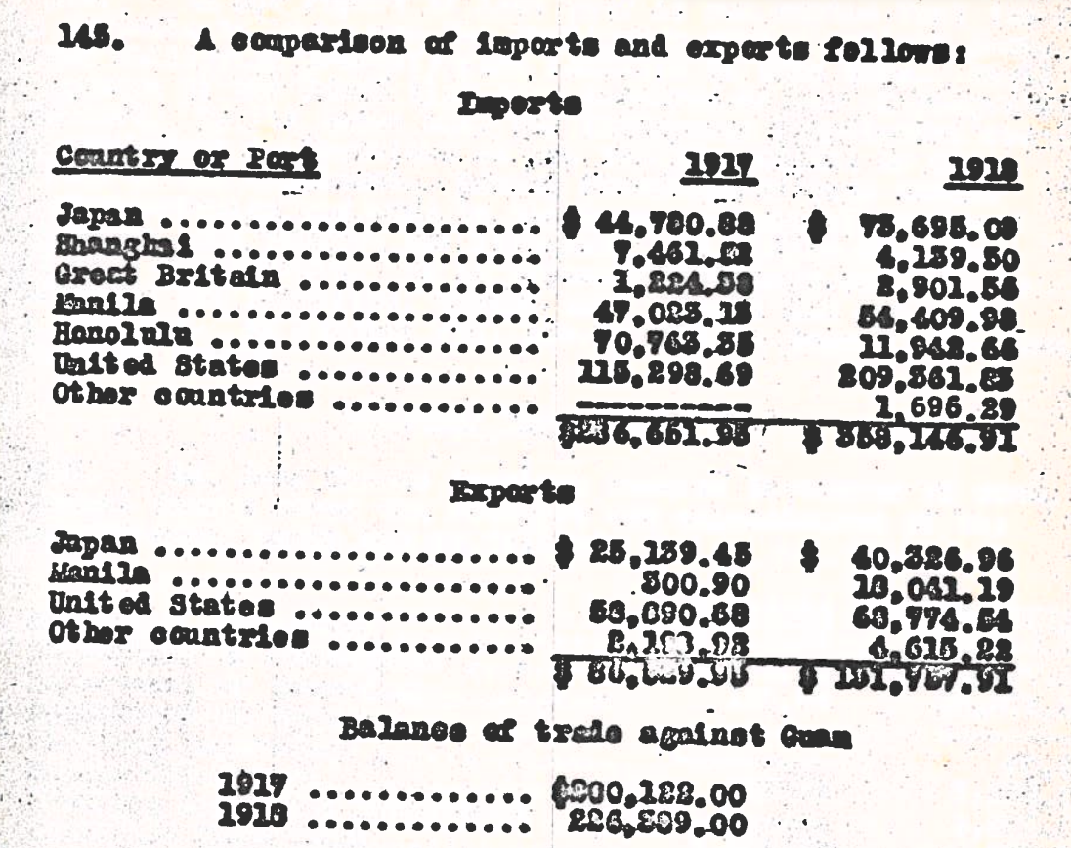
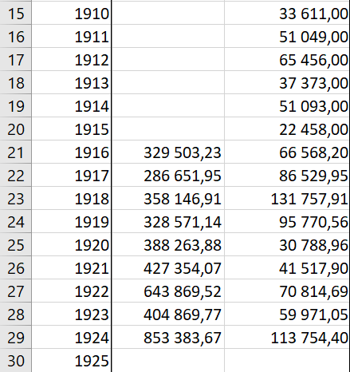
Passer des archives aux données
2/
Exemple des archives navales des USA – île de Guam

Slide 11
Passer des données brutes à un jeu de données
2/
Ma base de données est un mélange de données reprises à partir de plusieurs chercheurs (Bertram, VBT, B.R. Mitchell), de bases de données internationales (UNCTAD, WTO, UN Statistical Yearbook, UN Population Division, …) et de données collectées par moi-même au sein des archives et des divisions statistiques.
Quand c’est possible, croisement des données entre les différentes sources. Si valeurs contradictoires, meilleure réputation sélectionnée.
Défi principal : Passer des données individuelles de chaque année et dans chaque valeur nationale (ex: importations en francs en 1905 à la Réunion) à des valeurs comparables entre elles pour chaque île.
→ Après avoir trouvé la source, puis la donnée brute, il faut trouver :
Les taux de change vis-à-vis du USD sur toute la période,
Les populations totales sur toute la période,
L’inflation cumulée du dollar par rapport à l’année 2005.

Slide 12
Passer des données brutes à des données comparables
2/
Ma base de données est un mélange de données reprises à partir de plusieurs chercheurs (Bertram, VBT, B.R. Mitchell), de bases de données internationales (UNCTAD, WTO, UN Statistical Yearbook, UN Population Division, …) et de données collectées par moi-même au sein des archives et des divisions statistiques.
Quand c’est possible, croisement des données entre les différentes sources. Si valeurs contradictoires, meilleure réputation sélectionnée.
Défi principal : Passer des données individuelles de chaque année et dans chaque valeur nationale (ex: importations en francs en 1905 à la Réunion) à des valeurs comparables entre elles pour chaque île.
→ Après avoir trouvé la source, puis la donnée brute, il faut trouver :
Les taux de change vis-à-vis du USD sur toute la période,
Les populations totales sur toute la période,
L’inflation cumulée du dollar par rapport à l’année 2005.

Slide 13
Etapes Intermédiaires
2/
Les taux de change sont généralement disponibles au sein des services statistiques des banques centrales. Ces dernières ont rarement des données avant les années 1940. Pour les grandes monnaies, il y a un site (MeasuringWorth crée par le Pr. Lawrence Officer) permettant de remonter au début du XXème siècle, voire avant pour le USD/GBP. Les années manquantes ont été trouvés dans différents fonds archivaux. Etant donné que la plupart des grandes monnaies suivaient l’étalon-or, la convertibilité avec les autres monnaies a été notée, par exemple dans les Annuaires Statistiques.
Les données de population sont difficiles à stabiliser pour les PEI et sont sujettes à d’importants débats avec une portée politique comme en Nouvelle Calédonie. UNPD avec le Hyde Project fournit des bases de données complètes de la population estimée entre 1800 et 2019 pour les territoires indépendants uniquement. A partir de 1950 pour certains territoires affiliés. Le reste des données provient des recensements des populations effectuées par les gouvernements coloniaux. Entre les années de recensement, j’ai effectué des estimations en prenant simplement les taux de croissance entre deux points à moins que je puisse trouver des taux de croissance mentionnés dans les archives ou la littérature.

Slide 14
Etapes Intermédiaires – Zoom sur l’inflation
2/
La partie la plus compliquée de ces étapes intermédiaires est la création d’une base de donnée de l’inflation cumulée du Dollar Américain. Pour se faire, on se place sur point de vue de 2005 afin de suivre la méthodologie déjà établie par Bertram. Alors, 1 USD courant en 2005 = 1 USD 2005 constant. La valeur du dollar après 2005 est moindre alors que la valeur du dollar avant 2005 est supérieure.
Pour trouver la valeur de l’inflation annuelle, le US Bureau of Labor Statistics publie des données disponibles en ligne ici : https://www.usinflationcalculator.com/. Ce site permet de donner la valeur d’un dollar d’une année, plus exactement le taux multiplicateur à appliquer aux valeurs de commerce extérieur d’une année par rapport à 2005. Exemple : En 1913, 1 USD a le même pouvoir d’achat que 19,73 USD en 2005.
Problème : cette base unifiée ne fonctionne qu’à partir de 1913. Le site https://www.in2013dollars.com/ permet de compiler les données d’inflation annuelle de 1635 à 1912 approximées par le Pr. Robert Sahr disponibles ici : https://liberalarts.oregonstate.edu/spp/polisci/research/inflation-conversion-factors

Slide 15
Zoom sur l’inflation - Suite
2/
Il a également une autre mesure de l’inflation de 1790-Présent qui est disponible sur le site de https://www.measuringworth.com/calculators/uscompare/, par Samuel H. Williamson, "Seven Ways to Compute the Relative Value of a U.S. Dollar Amount, 1790 to present," MeasuringWorth, 2023. Cette mesure est très proche des valeurs cumulatives estimées du dollar de la précédente mesure.
Potentiel biais principal de la démarche : il y a au moins 6 mesures différentes de l’inflation historique, par exemple, en salaire, en % du PIB, en « statut » (par rapport au salaire moyen d’une profession, en pouvoir économique des plus riches, en prix du carburant et en prix des biens (CPI Index). C’est cette dernière méthode que l’on utilise dans ce travail étant donné que l’on cherche à mesurer l’évolution du prix des biens importés et exportés par les PEI.
J’ai donc construit une base unie de l’inflation cumulée par rapport au 2005 USD qu’il faut lire de cette manière : de combien faut-il multiplier le commerce extérieur d’une certaine année pour supprimer l’effet de l’inflation ?

Slide 16
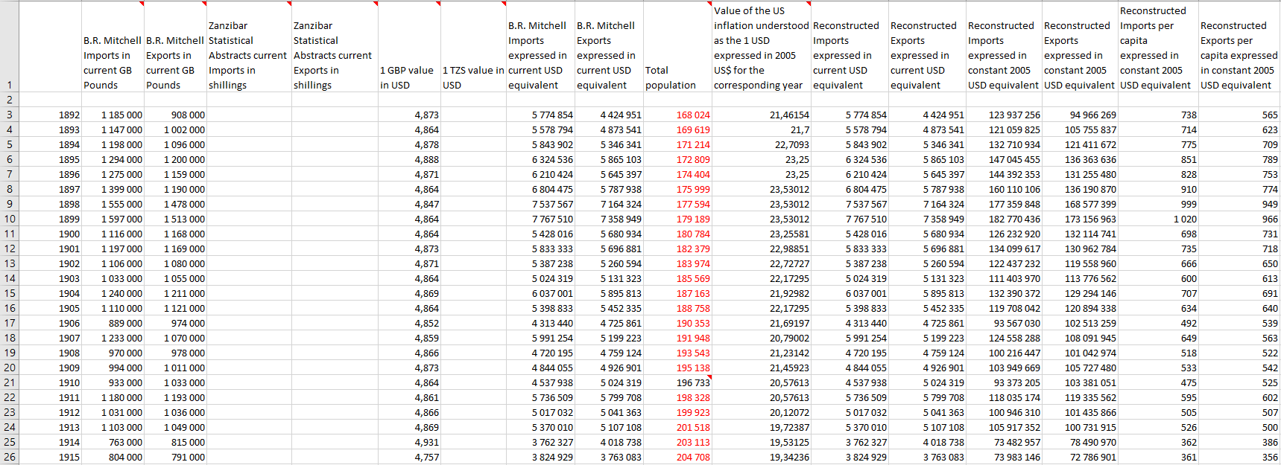
Structure finale du jeu de données
2/

Slide 17
Structure du data paper
3/
Publication doit s’adapter au support de la publication visée. Règles non-uniformes pour la publication des data papers.
Pour mon data paper, le papier scientifique en soi n’a pas a été très long (4-8 pages), la mise en forme des données est très importante (granularité, sourçage, réutilisation facilitée, prise en main intuitive) → il faut penser du point de vue d’un utilisateur qui n’est pas familier de ces données et qui ne connait pas le sujet.
En plus du papier scientifique qui explique la démarche précise, la méthodologie, les difficultés techniques (ex : comment gérer les données manquantes pour une île ?), l’intérêt de recherche et la période d’utilisation possible des données, deux fichiers excel seront joints (un avec le détail par île, un autre avec uniquement les îles avec données complètes 1900-2019).
Pas d’interprétation des données, résultats, d’introduction, de discussion dans le papier.
→ Je me pose encore la question de la forme de publication précise des données (par îles, par données, par année, …).

Slide 18
Exigences de publication pour Data in Brief
3/
Données doivent être possédées par les auteurs ou alors avoir le droit de les réutiliser.
Données simulées, données négatives, données de questionnaires, données brutes avec toutes les précautions éthiques sont bienvenues dans DIB.
Les données ayant servi pour un autre article, les données de case study (souvent très sensibles), les méta-analyses, les données secondaires seules ne sont pas acceptées dans DIB.
Toutes les données doivent être déposées dans un entrepôt publique de données, spécialisé dans la discipline si possible. DIB propose une longue liste ci-contre : https://www.sciencedirect.com/journal/data-in-brief/about/policies-and-guidelines
2 conditions : l’entrepôt assigne un numéro persistent unique global pour le jeu de données et il est possible de télécharger les données complètes facilement.
Données originales non publiées autre part.

Slide 19
Questions des évaluateurs pour Data in Brief
3/
Are these data original and produced by the authors?
Are these data secondary (e.g., censuses, government databases, organizational records)?
Have the authors used a questionnaire or survey?
Do the authors adequately explain to the research community the utility of these data in the “Value of data” section?
Are these data described clearly in the “Data” section?
Is the protocol/method for generating these data adequately described in “Experimental design, materials, and methods” section?
Have the authors provided the raw data related to any tables, graphs, images, and charts, etc.?
Are these data publicly available in a repository?
If this data article is related to an existing primary research article is there any duplication? If yes, please comment on this.

Slide 20
Importance des data papers
3/
Permet de valoriser des produits de recherche qui n’étaient pas forcément publiés correctement jusque là.
Permet de se faire publier assez rapidement sans procédures trop longues.
Permet de se faire citer si le produit de la recherche s’insère dans des débats actuels et peut-être repris par les autres chercheurs du domaine.
Permet de mettre en avant son objet de recherche en facilitant la recherche future.
Permet de développer certains « skills » : recherche dans les archives, gestion de larges bases de données, minutie et détails dans la gestion des sources, …
Produit de recherche encore assez novateur en France.
Produits compris et demandés dans les financements disponibles au niveau français et encore plus au niveau européens.

Slide 21
Difficultés liés à la construction du data paper
3/
Problèmes méthodologiques dans mon cas : la meilleure solution aurait été de prendre l’inflation de chaque île (ou métropole liée à chaque île) pour avoir la meilleure précision quant à l’équivalent 2005 USD du commerce extérieur par tête. Les inflations liées à chaque grande monnaie européenne ont été collectées. Théoriquement ne fonctionne pas : quelle comparabilité finale ?
Théoriquement, la différence des inflations entre monnaies est censée entre contenue dans les taux de changes mais ces derniers n’étaient pas flottants à l’époque.
Les données manquantes pour une île sont un problème majeur : pour l’analyse économétrique, il faut soit supprimer toute l’île soit supprimer l’année manquante pour toutes les îles. Solution : utiliser les données de croissance régionale du PIB pour simuler les données manquantes.
La qualité des services statistiques de l’époque restreint la disponibilité finale des données qu’il est possible de retrouver.
Les données sont très dispersées parmi les différents services statistiques et archivaux autour du monde.
→ Besoin de connaître les spécialistes historiens des zones concernées.

Slide 22
Merci de votre attention, je suis à votre disposition pour d’éventuelles questions
Nicolas Lucic - Doctorant Univ. Réunion et UMI SOURCE
lucic.nicolas@gmail.com

